Slide 1
Giới thiệu về React + Redux
Trường Đại học Khoa học Tự nhiên
Khoa Công nghệ Thông tin
Môn Ứng dụng Phân Tán
Nhóm

Slide 2
Các thành viên trong nhóm
Họ và tên | MSSV
Hoàng Viết Miền | 1212231
Huỳnh Nhật Nguyên | 1212266
Lê Nguyễn Nhạc
Nguyễn Ngọc Phúc | 1212293

Slide 3
Các nội dung trình bày

Slide 4

React là gì ?
React là một thư viện JavaScript để xây dựng các giao diện người dùng.
Được tạo ra để giải quyết vấn đề : “Xây dựng một ứng dụng lớn với dữ liệu thay đổi theo thời gian”
React sẽ tự động quản lý việc cập nhật các giao diện người dung khi dữ liệu thay đổi.
Trong thực tế, khi làm việc với React thì điều duy nhất cần làm đó là xây dựng các “components”.
React chỉ tập trung vào UI,vào View trong MVC, nó không phải là môt framework
React sử dụng luồng dữ liệu 1 chiều(one-way data flow) để kiểm soát dữ liệu dễ dàng hơn
React sử dụng Virtual DOM giúp tăng hiệu năng của ứng dụng

Slide 5




React dùng để làm gì ?
React dung để xây dựng những ứng dụng lớn mà trong đó các dữ liệu thay đổi liên tục theo thời gian. Lúc này khi dữ liệu thay đổi thì với một số ứng dụng, thì sự thay đổi này cũng kéo theo sự thay đổi của giao diện.
Ví dụ về Facebook : Khi chúng ta xem các NewsFeed của Facebook , ta có thể nhận thấy rằng với các status khác nhau thì với mỗi status ta đều thấy số lượng like, share hay comment sẽ thay đổi liên tục.
Ví dụ khác : Khi chúng ta xem các chương trình truyền hình trực tiếp trên web ví dụ như Facebook Live, TalkTV,Twitch,Youtube,….. Thì chúng ta có thể thấy được số lượng người đang xem. Khi đó React sẽ rất có ích để áp dụng vào các trường hợp này

Slide 6
Các thành phần trong React
React được xây dựng xung quanh các component(Javascript Component), không dùng template như các framework khác.
Sử dụng ngôn ngữ JSX
var Form = React.createClass({
render: function(){
return (
<div>
<h3>Click the button</h3>
<input type="submit" />
</div>
);
}
});

Slide 7
JSX là gì ?
JSX = JavaScript + XML
JSX là một dạng ngôn ngữ cho phép viếc các mã HTML trong JavaScript

Slide 8
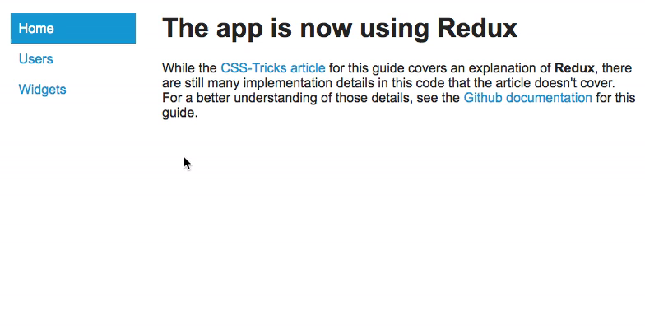
Hướng dẫn sử dụng và demo.
Video

